Slide 1
Проект в рамках конкурса "Инженеры будущего" по направлению "Программирование" «Моделирование траектории движения брошенного тела»
Ученика 10 класса «Г»
Бауманской инженерной школы № 1580
Шомполова Максима Андреевича

Slide 2
Задача
Создать приложение для моделирования траектории движения брошенного тела для различных случаев и расчёта различных характеристик этого броска.

Slide 3
Актуальность решения
Разработанное решение, относящееся к области ИТ программирование, может помочь пользователю в следующих ситуациях:
1) Решение школьных задач по физике по темам: «Бросок под углом к горизонту», «Движение планет и искусственных спутников»
2) Моделирование реальных физических явлений
3) Необходимость использования как русского, так и английского языков
4) Ознакомление с теорией по теме «Бросок под углом к горизонту»

Slide 4
Цели и задачи
Ознакомиться с теорией, необходимой для создания интерфейса открытия файлов и вебсайтов
Анализ функций, которые должна выполнять программа, и структур интерфейса, необходимых для выполнения поставленных целей
Ознакомиться с теорией по теме «Бросок с учётом сопротивления среды, её изменения с увеличением высоты над поверхностью»
Создать алгоритмы для моделирования различных видов бросков

Slide 5
Цели и задачи
5) Найти необходимые теоретические материалы и создать интерфейс для ознакомления с теорией
6) Создать возможность сохранения локально
7) Создать необходимые алгоритмы для выбора языка и перевода на этот язык и подготовить необходимые текстовые данные.

Slide 6
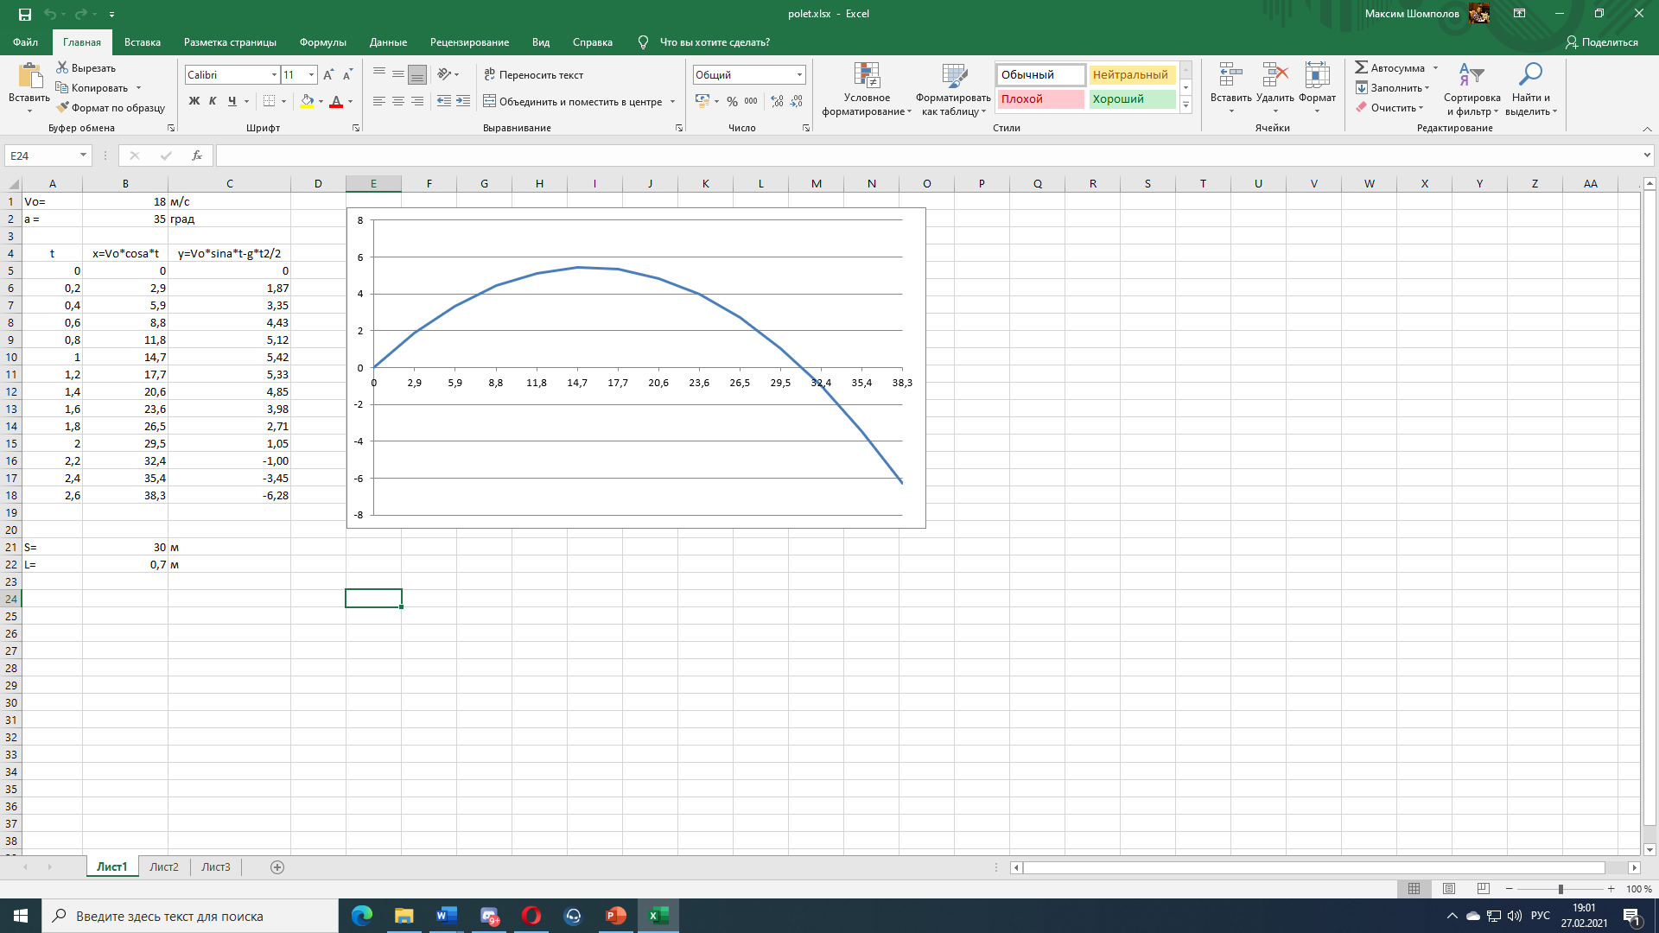
Существующие решения
Моделирование с помощью средств приложений Excel или Word. Решение имеет достаточно ограниченные возможности визуализации и сложный интерфейс.

Slide 7
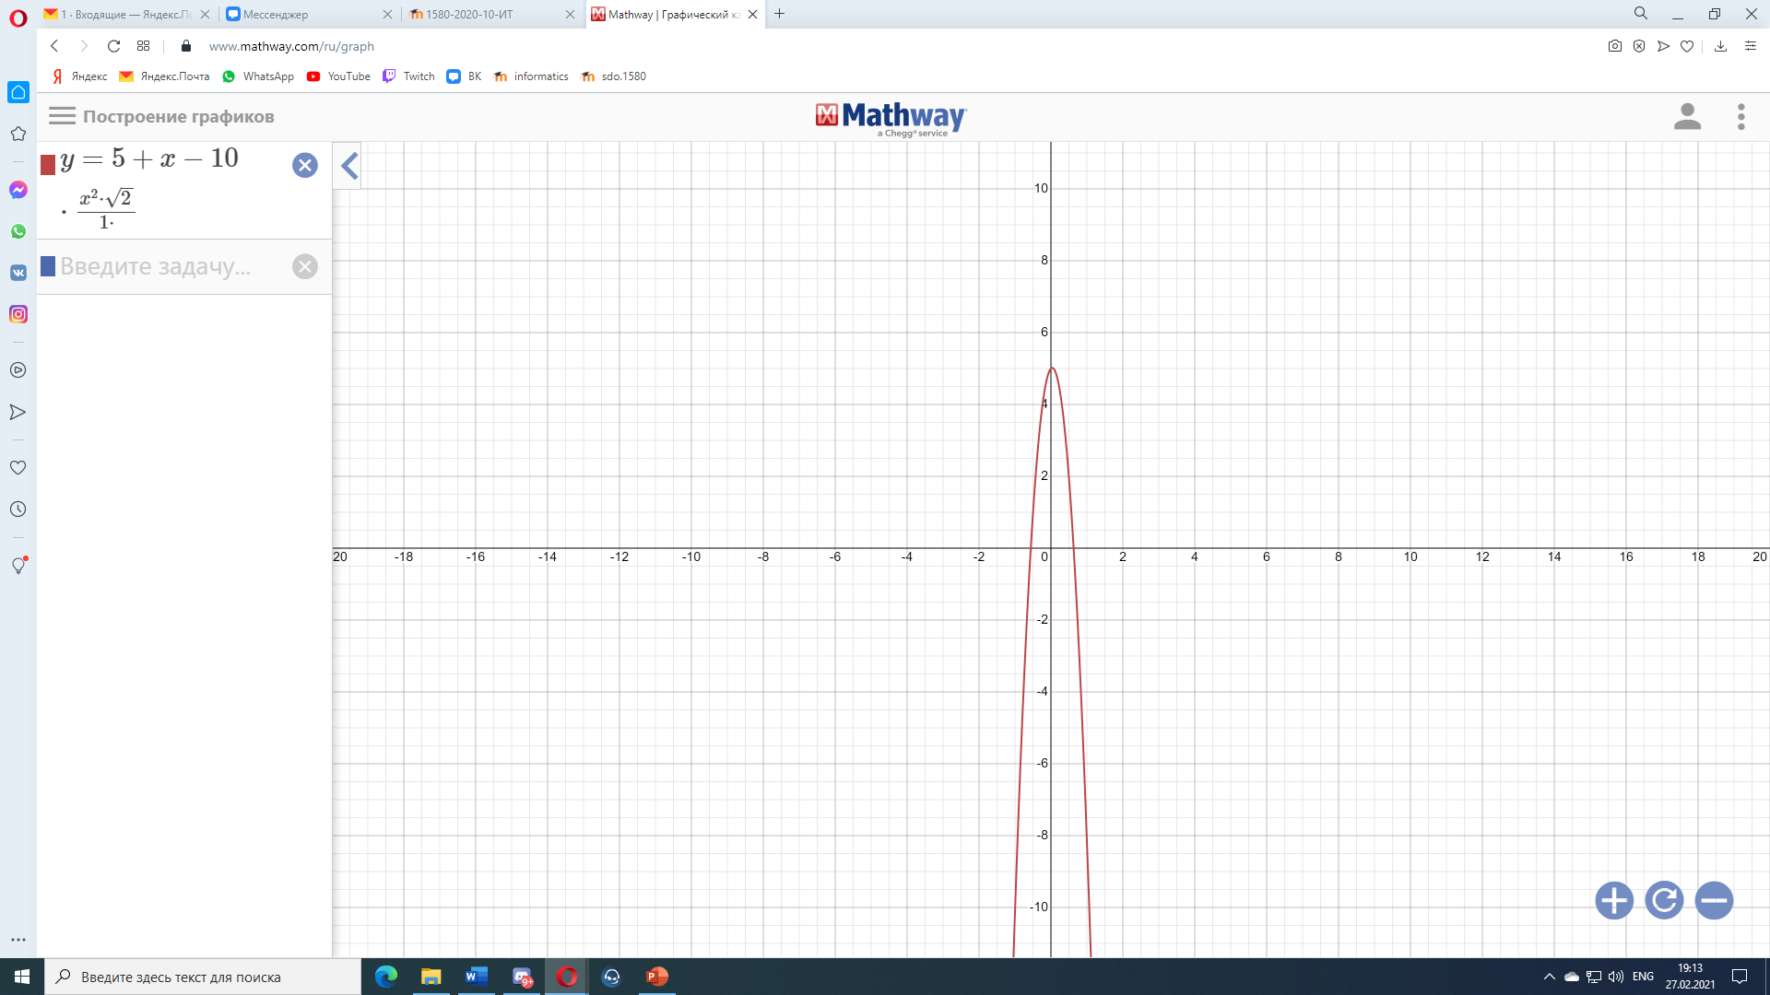
Существующие решения
Моделирование с помощью средств приложений для построения графиков функций. Данное решение требует от пользователя знания темы «Бросок под углом к горизонту».

Slide 8
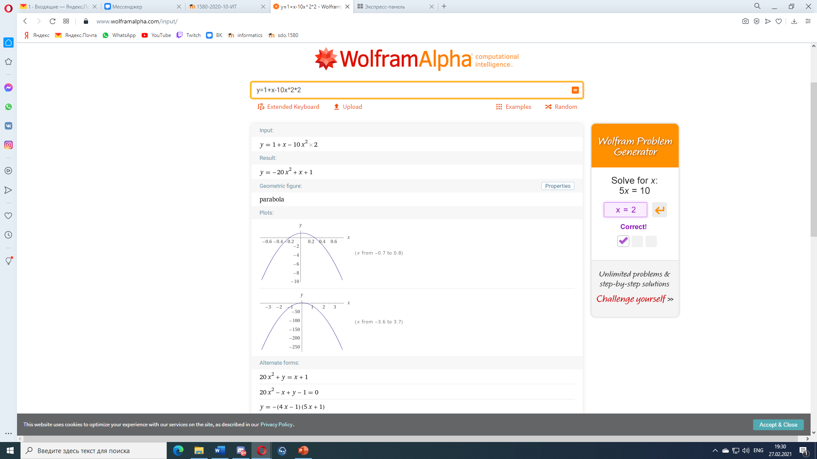
Существующие решения
Wolframalpha. Решение, позволяющее рассчитать траекторию по различным характеристикам, с высокой точностью, но не предоставляет возможности для работы на русском языке и имеет платные функции.

Slide 9
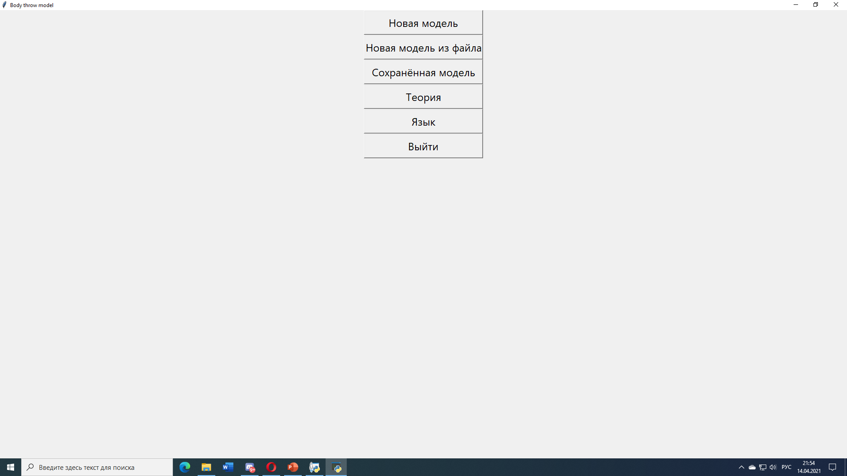
Описание решения и алгоритмов

Slide 10
Новизна решения
Решение имеет опции для работы с различными характеристиками явления и позволяет пользователю самому выбрать, какие данные он хочет ввести.
Решение предоставляет возможность работы с моделью среды, имеющей сопротивление.
Решение предоставляет возможность для сохранения результатов локально.
Решение позволяет ознакомиться с теорией по теме тремя различными способами: из файла, прочитав на экране, на вебсайте.
Решение предоставляет возможность работы с русским и английским языками.

Slide 11
Выбор средств для реализации целей и задач
Был выбран язык Python 3. Для создания интерфейса была выбрана библиотека Tkinter. Также были использованы библиотеки math, os и webbrowser. Не были использованы специализированные библиотеки для построения графиков, так как они не могут в точности позволить реализовать задуманный функционал.

Slide 12
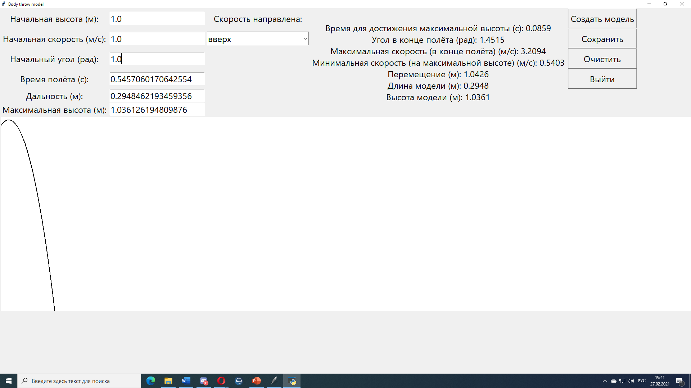
Алгоритм для моделирования броска под углом к горизонту
График строим при помощи уравнения траектории.

Slide 13
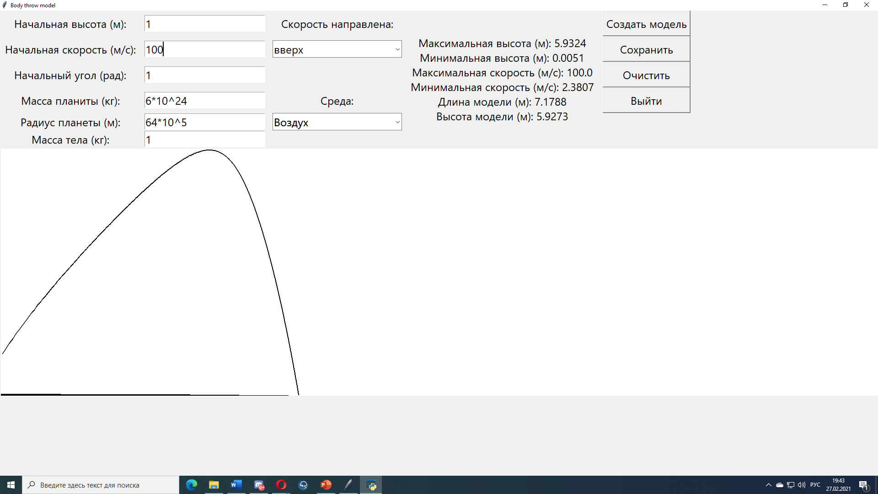
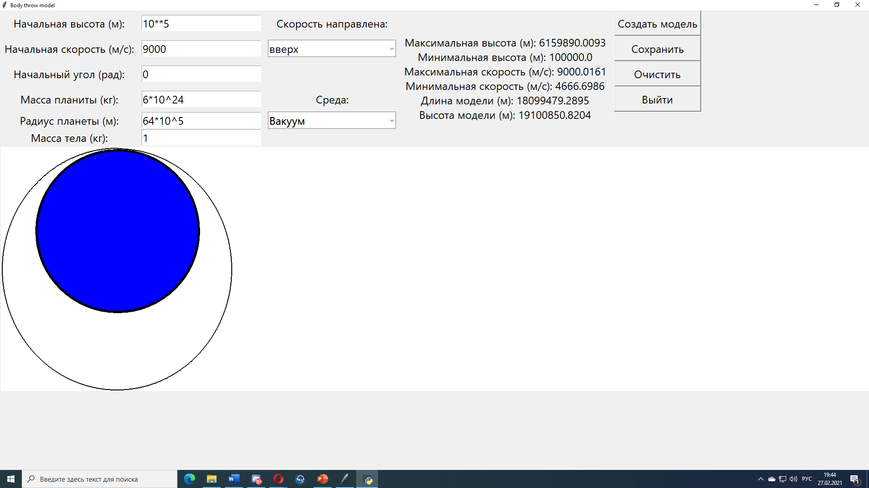
Алгоритм для моделирования броска в среде
Выберем малый промежуток времени dt и будем на каждом из этих промежутков рассматривать наше движение, как равноускоренное. Неточностью можно пренебречь, так как dt мал.

Slide 14
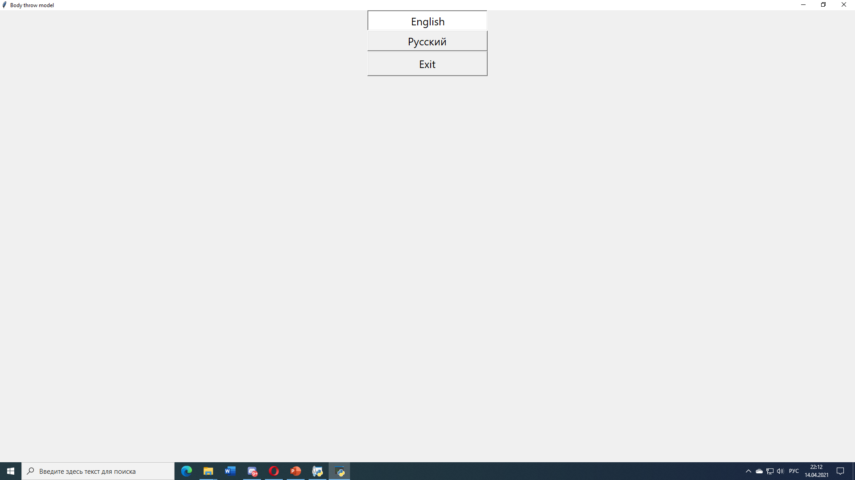
Выбор языка
Переход при помощи изменения переменной-словаря с текущим текстом для интерфейса

Slide 15
Ввод при помощи файла
В первой строке должно быть введено одно из следующих слов: usual (бросок под углом к горизонту), horizontal (горизонтальный бросок), vertical (вертикальный бросок), special (бросок в среде).

Slide 16
Ввод при помощи файла
В последующих строках должны быть введены следующие данные в указанном порядке (аналогично интерфейсу программы*) (в случае если данная характеристика явления не вводится вместо числа должна быть пустая строка).
*для горизонтального броска необходимо указывать угол 0.

Slide 17
Ввод при помощи файла
Данные вводятся в системе СИ (углы в радианах)
Возможно представление в виде выражения (например 3*10**3 (** - возведение в степень) или 89/180*pi (pi -число пи). То же верно для ввода через интерфейс.

Slide 18
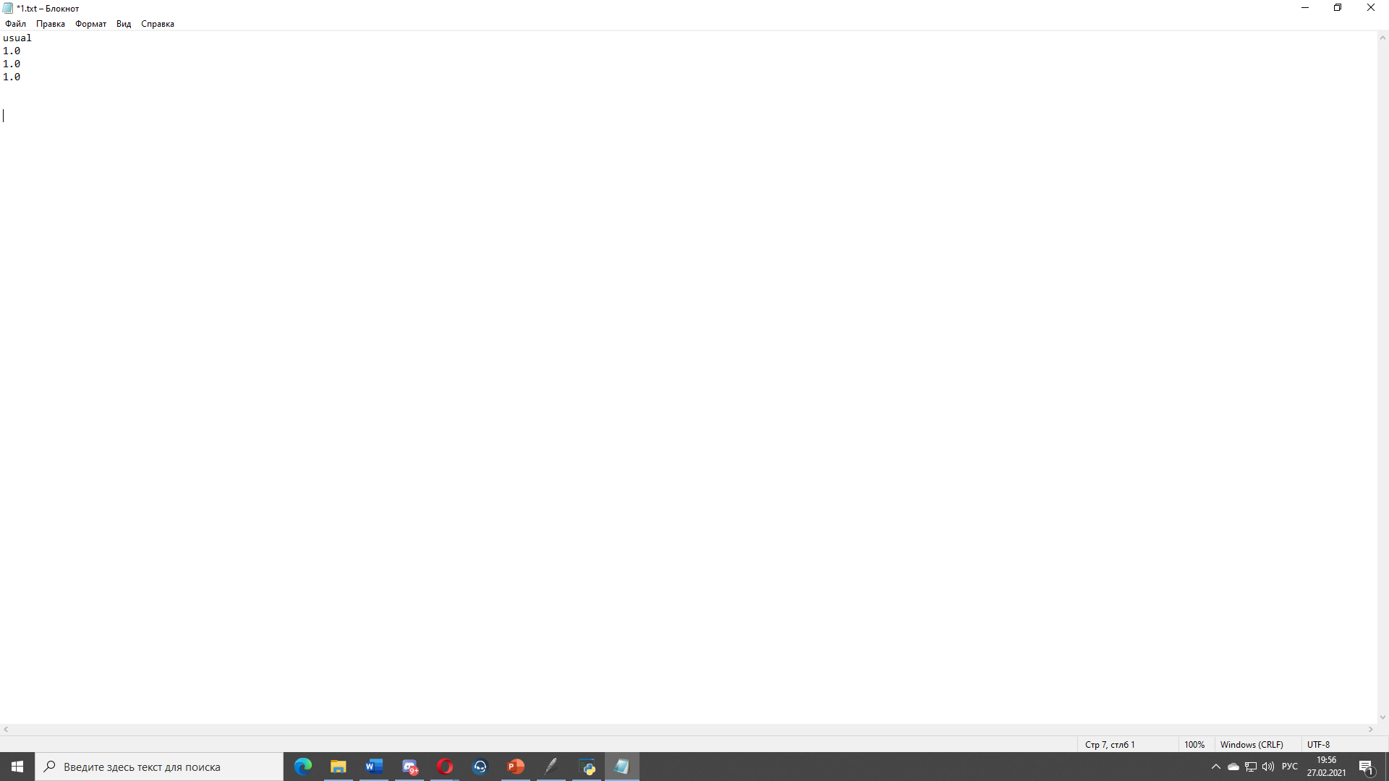
Ввод при помощи файла
Пояснение: Бросок под углом к горизонту с начальной высотой 1 метр, начальной скоростью 1 метр в секунду и углом броска 1 радиан.

Slide 19
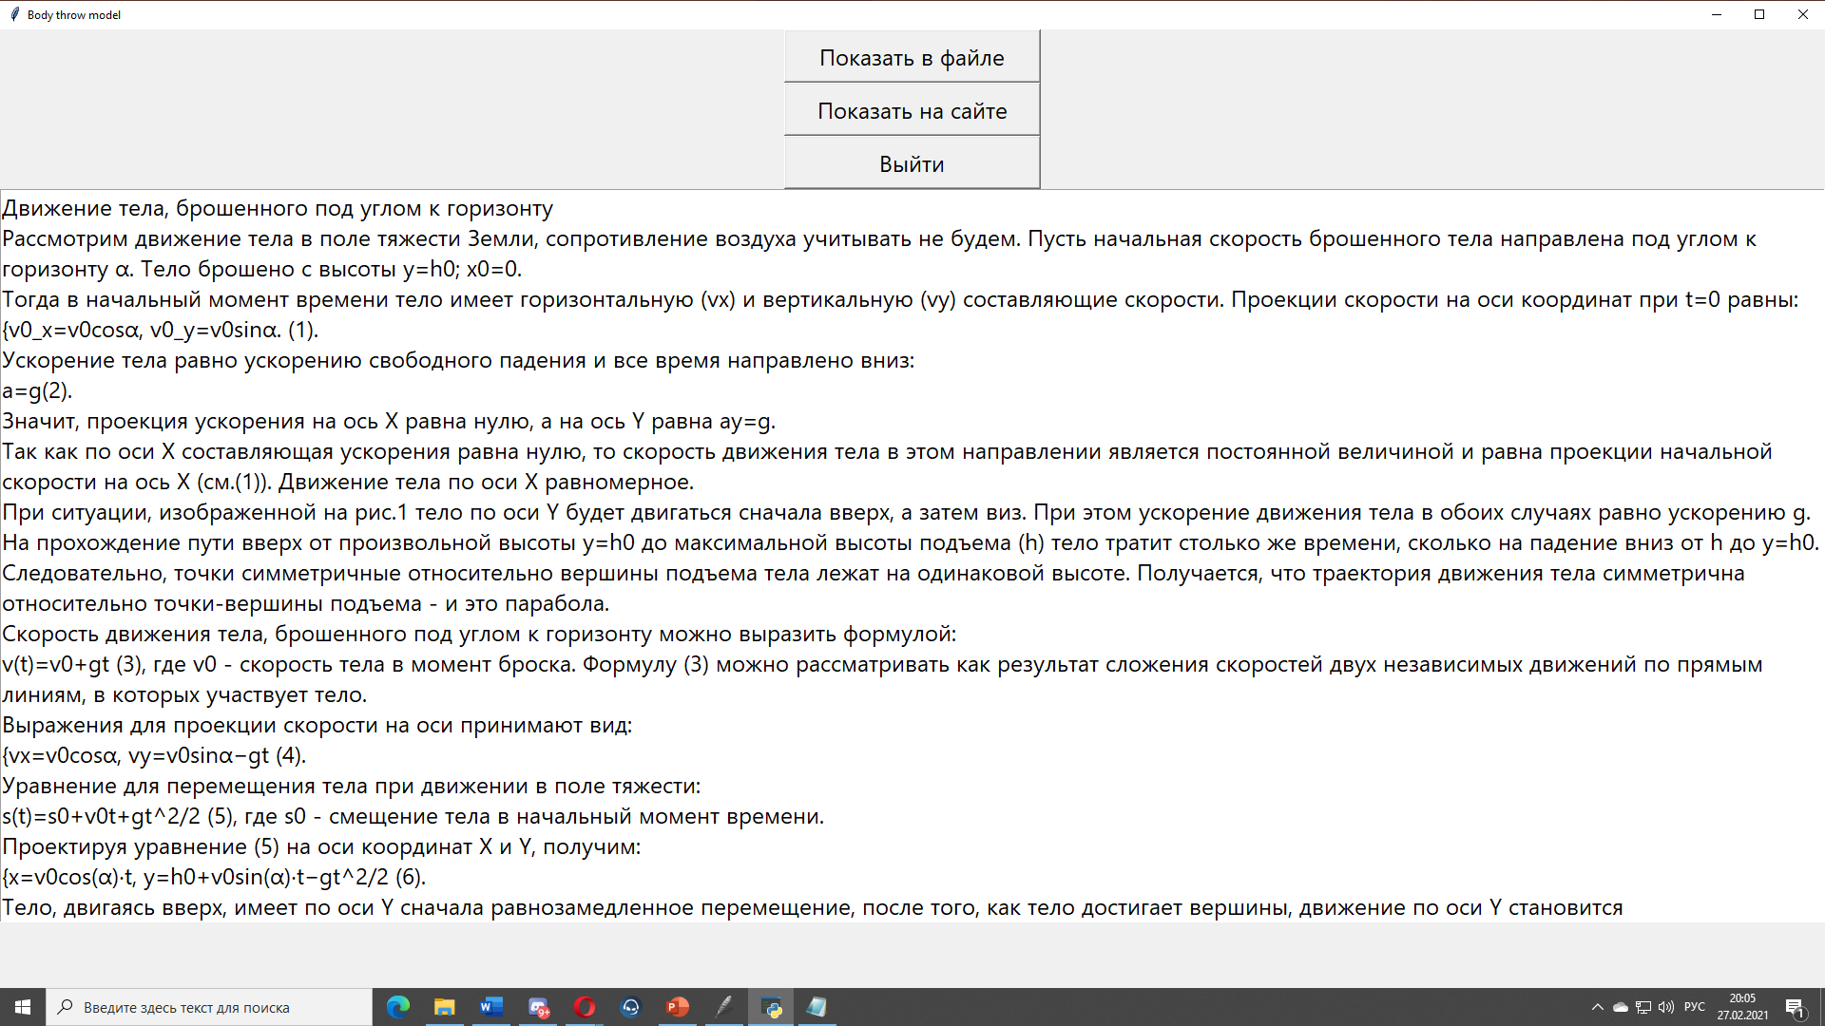
Возможность ознакомления с теорией

Slide 20
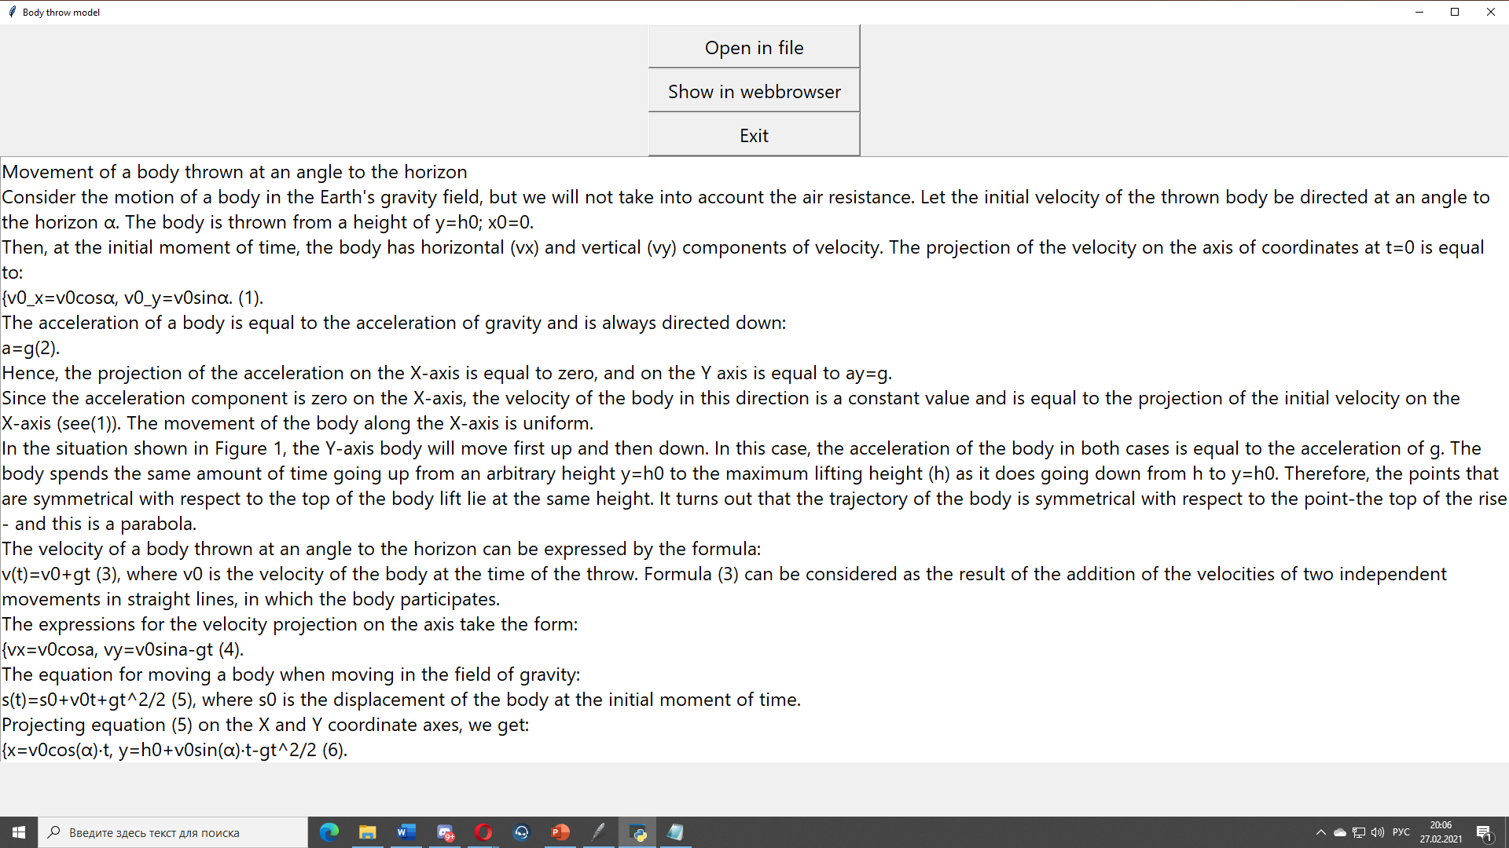
Возможность ознакомления с теорией

Slide 21
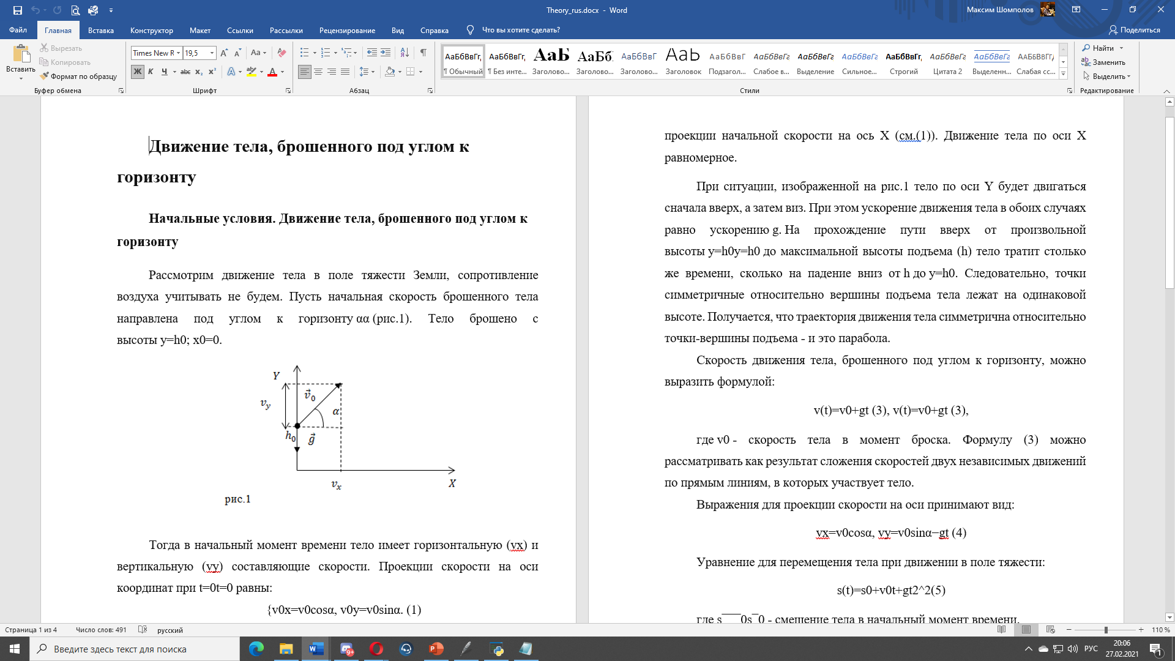
Возможность ознакомления с теорией

Slide 22
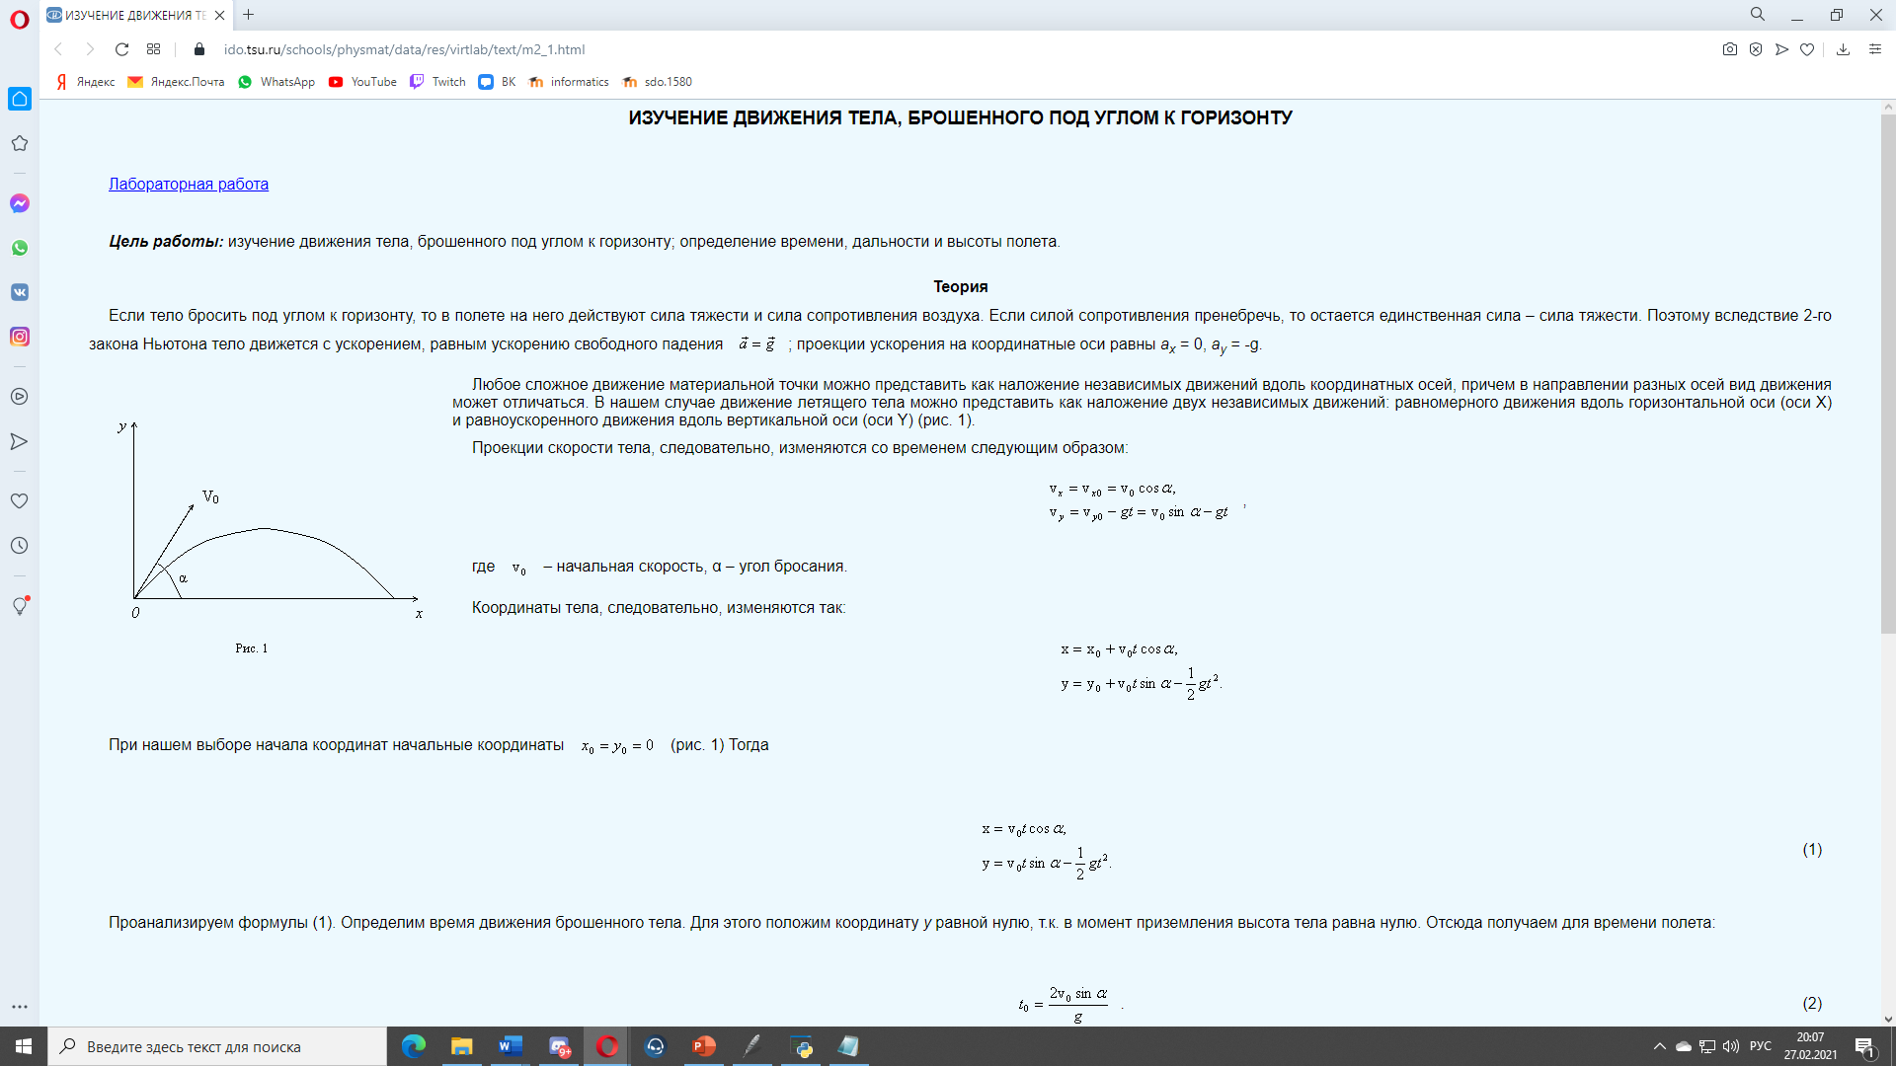
Возможность ознакомления с теорией

Slide 23
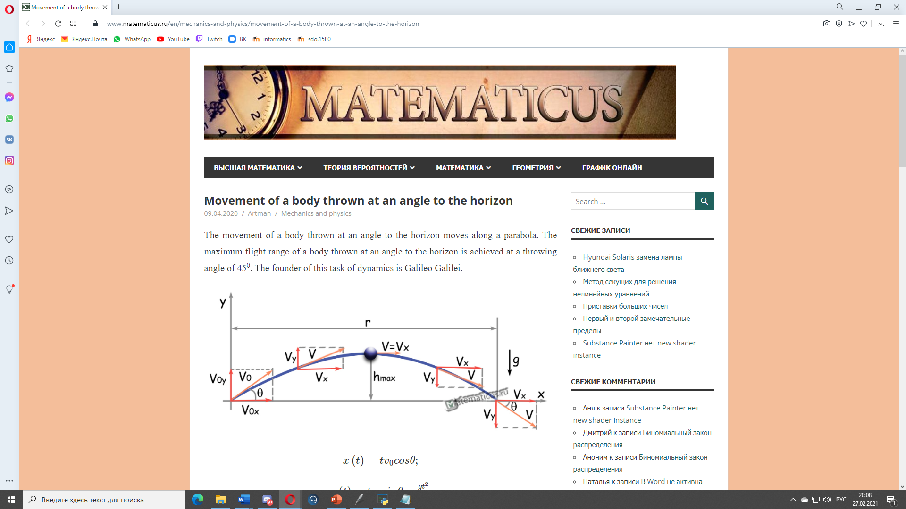
Возможность ознакомления с теорией

Slide 24
Демонстрация работы некоторых функций приложения

Slide 25
Перспективы развития проекта
Увеличение допустимой сложности бросков, не в ущерб оптимизации.
Добавление других характеристик для расчёта.
Добавление новых сред, в том числе сред, создающих значительную силу выталкивания.
4) Увеличение функциональности интерфейса.

Slide 26
Перспективы развития проекта
5) Добавление возможности работы при помощи веб-сайта.
6) Добавление дополнительных языков.
7) Улучшение и добавление других способов сохранения результатов.
8) Улучшение теоретического материала.
9) Ввести дополнительные единицы измерения.

Slide 27
Источники
1) https://www.wolframalpha.com
2) https://planetcalc.ru/1508/
3)https://www.fxyz.ru/формулы_по_физике/механика/кинематика/падение_тел/движение_тела_брошенного_горизонтально/уравнение_траектории_тела_брошенного_горизонтально/
4) https://ido.tsu.ru/schools/physmat/data/res/virtlab/text/m2_1.html
5) https://www.matematicus.ru/en/mechanics-and-physics/movement-of-a-body-thrown-at-an-angle-to-the-horizon
6) https://pythonru.com/uroki/obuchenie-python-gui-uroki-po-tkinter
7) https://riptutorial.com/Download/tkinter-ru.pdf
8) https://wiki.fenix.help/fizika/sila-soprotivleniya

Slide 28
Спасибо за внимание

